Slide 1

Le web

Slide 2
Internet avant le Web
Transfert de fichiers.
Messagerie électronique.
>ftp
ftp>
ftp>o 209.66.52.32
Connexion à 209.66.52.32
userid anonymous
Password
Connecté!
ftp>ls
<dossier01>
<dossier02>
Image22.jpg
ftp>get Image22.jpg

Slide 3
Le Web C’est quoi?
Le Web: réseau logique qui relie divers documents et ressources distribués sur un réseau d’ordinateurs.
Le Web est un système hypertexte.

Slide 4
Le Web C’est quoi?
Une couche logique placée au dessus d’un réseau physique ou d’un internet.
Une application / Un service des réseaux informatiques.

Slide 5

Le Web C’est quoi?

Slide 6
Web et Internet, Une différence?
Internet => Réseau physique
Le Web => Couche logique
Le Web
  Est un Aspect d’Internet
  Une application d’Internet
  Un service d’internet parmi d’autres:
    Transfert de fichiers
    VoIP: Voix Sur IP
    Messagerie électronique

Slide 7
Le Web C’est quoi?
Principe original :
Accéder à des documents textuels, situés sur des machines accessibles par Internet, reliés entre eux par un mécanisme de lien « hypertexte »

Slide 8
Le Web C’est quoi?
Actuellement : Servir des ressources
  De différentes natures : texte, image, son, vidéo, contenu applicatif…
  Hypermédia,
  Interactives,
  Permettant à l’utilisateur d’accéder à un service donné : rechercher de l’information, acheter un objet, accéder à ses mails, consulter ses comptes en banque…

Slide 9
Web: La naissance (1989-1991)
Mars 89 : projet de création d’un hypertexte documentaire distribué sur le réseau du CERN.
  Origine : Tim Berners-Lee, puis Robert Cailliau (1990)
  Choix des technologies TCP/IP et ouverture de la première connexion du CERN avec Internet
  Mise au point des 3 technologies de base du Web : URL, HTML et HTTP

Slide 10
Web: La naissance (1989-1991)
Septembre 90 : 1er site Web fonctionnel (mode texte):
  1er serveur Web : nxoc01.cern.ch
  1er navigateur Web : WorldWideWeb (rebaptisé plus tard Nexus), développé en Objective C
Décembre 91 : démonstration publique à la conférence Hypertext'91 (San Antonio)

Slide 11
Web: La naissance (1989-1991)
1993 : Mosaic : premier navigateur « grand public »
01/10/1994 : création du W3C à l’initiative du CERN (Genève) et du MIT (Boston)
1994 : Apparition des navigateurs privés M. Andreessen crée Netscape Communications Corp.

Slide 12
Web: La naissance (1989-1991)
1995 : Microsoft lance la « guerre des navigateurs »
Apparition d’Internet Explorer pour Windows 95

Slide 13
Web: La naissance (1989-1991)
1995 : Altavista : premier « gros » moteur de recherche 
1996 : Navigateur Opera
1998 : Apparition de Google
2003 : Apple lance Safari
2004 : Première version de Mozilla Firefox
2004 : première conférence « Web 2.0 »
2008 : Google lance Google Chrome
Actuellement : explosion du Web mobile
En cours de développement : Web sémantique, de données, des objets…

Slide 14
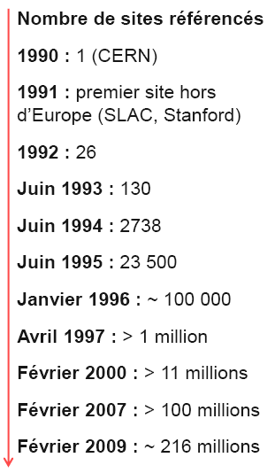

Slide 15
Web: Definition
Définition
  Ensemble de données disponibles sur les serveurs accessibles par Internet.
  Pouvant être visualisées et/ou utilisées avec un navigateur Web
  Regroupées sous forme de pages et de sites
Rappel : Web <>Internet
Internet = support de communication
Web = une partie des contenus circulant sur l’Internet

Slide 16
Page web
Une page Web, c’est
Un document multimédia
  Textes, images, vidéo…
  Possibilité d’interaction
  Liens hypertextes
Décrit élément par élément
  titre, morceaux de texte, images...
Avec un langage de description
  HTML (1992) ou XHTML (2002)
Stocké dans un fichier
  .html (ou .htm, .xhtml)

Slide 17
Page web
Une page Web
Est calculée et affichée par un navigateur
Est localisée sur Internet à l’aide d’une adresse (URL)
Permet d’accéder à d’autres pages en suivant des liens,

Slide 18
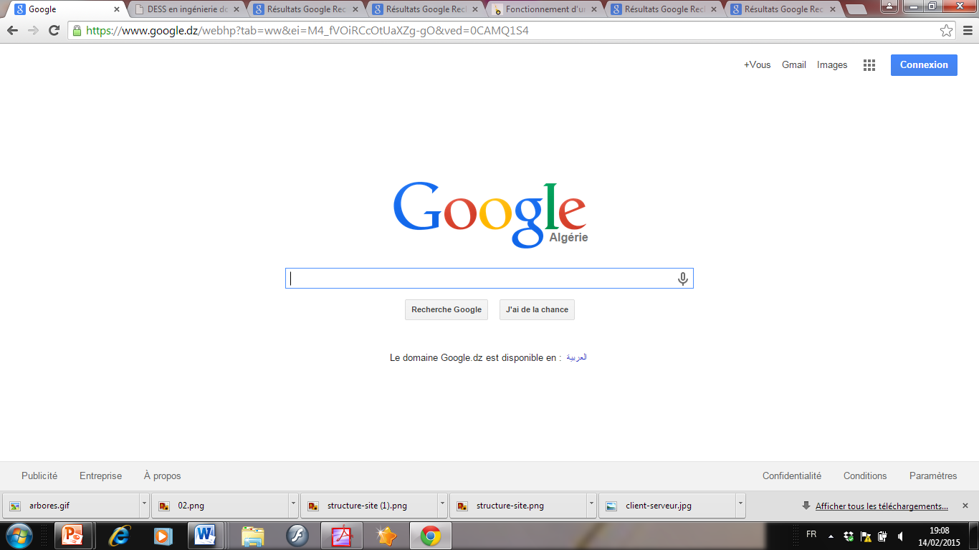

Slide 19
Site web, pages web
Quelle est la relation?

Slide 20
Site Web
Regroupement de pages Web
autour d’une thématique commune
reliées entre elles par des liens hypertextes
émanant d’une même entité (organisation, entreprise, particulier…)
accessibles à partir d’une page d’accueil commune
accessibles à partir d’une URL de base commune
en général, localisées sur un même serveur

Slide 21
Site Web
Regroupement de pages Web reliées par des………
LIENS

Slide 22
Site Web
Organisation hiérarchique
  structure sous forme d’arborescence de dossiers et de fichiers (comme un disque local)
  permet de définir des chemins relatifs
  exceptions (de plus en plus fréquentes) : pages générées dynamiquement

Slide 23
Site Web
Liens vers et à partir d’autres sites
➢ permettent de naviguer d’un site à un autre
➢ composent la « toile » mondiale (World Wide Web)

Slide 24
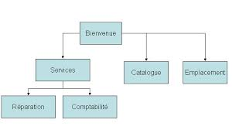
Structures d’un site Web:
Exemple

Slide 25
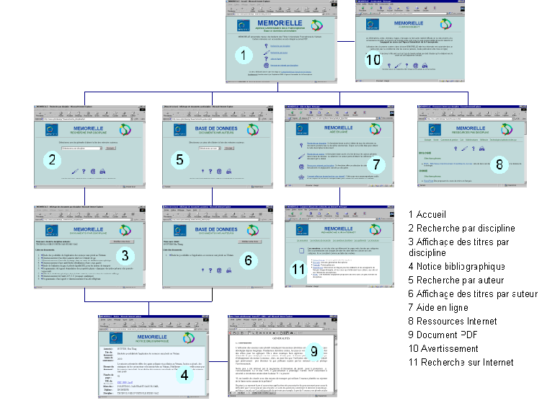
Structures d’un site Web:
Exemple

Slide 26
Site Web: structure ou plan
Déterminer les rubriques et les pages constituant le site,
afin de faciliter la navigation aux internautes.
Réaliser une arborescence et structurer toutes les informations sur le site web pour présenter votre entreprise et valoriser votre activité sur le Net

Slide 27
Site Web: structure ou plan
Réaliser le plan du site :
Pour commencer le plan et la structure
Déterminer la nature du site : un site vitrine, un site marchand, un site de tourisme.
Planifier votre contenu en fonction de la globalité de vos produits et services.
Définir la page d’accueil, le menu, la navigation, le footer…

Slide 28
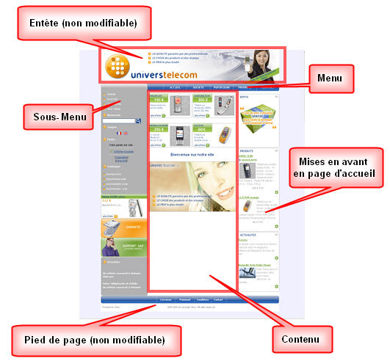

Slide 29
Site Web: structure ou plan
Deux structures
Les structures Séquentielles :
La façon la plus simple pour organiser l’information est de la placer sous forme d’une séquence.
Ordre séquentiel peut être chronologique… Une série de sujets qui progressent logiquement du général au particulier, par exemple, dans laquelle l’utilisateur va progresser grâce à un ensemble fixe de page et les liens rendent le chemin de la navigation linéaire.

Slide 30

Site Web: structure séquentielle

Slide 31
Site Web: structure séquentielle complexe
Il y a aussi une méthode séquentielle plus complexe:
  celle ci est organisée pour réaliser le plan,
  chaque page peut avoir des liens avec une ou plusieurs pages, cela peut renvoyer des informations sur d’autres sites web.

Slide 32
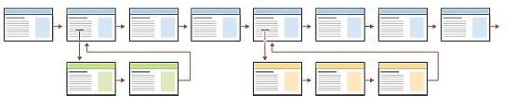
Site Web: structure séquentielle complexe
Il y a aussi une méthode séquentielle plus complexe:

Slide 33
Site Web: structure hiérarchique
Les structures Hiérarchiques permettent d’organiser les structures les plus complexes.
  Les sites web sont généralement organisés autour d’une même page d’accueil,
  celle ci est reliée aux autres rubriques et au menu des sous rubriques, ces structures hiérarchiques sont particulièrement adaptées à l’organisation d’un site web plus complexe.

Slide 34
Site Web: structure hiérarchique à étoile
Structure hiérarchique à étoile
La forme étoile c’est la forme la plus simple, l’ensemble des pages se présentent autour de la page d’accueil.
Le site est essentiellement une hiérarchie à un niveau. La navigation est un listing des pages, avec un lien pour la page d’accueil.

Slide 35
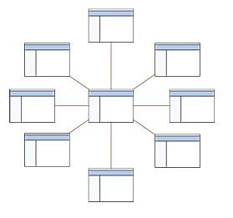
Site Web: structure hiérarchique à étoile
Structure hiérarchique à étoile

Slide 36
Site Web: structure hiérarchique à plusieurs niveaux
Structure hiérarchique à plusieurs niveaux :
La plupart des sites web adoptent une structure à plusieurs niveaux (catégories/sous catégories/sous sous catégories…).
Cet agencement des grandes catégories et sous-catégories a un avantage puissant pour l’organisation de site à fort contenu.

Slide 37
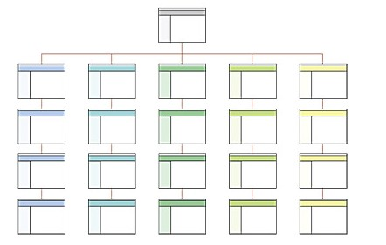
Site Web: structure hiérarchique à plusieurs niveaux

Slide 38
Site Web: structure web
- La structure web :
L’objectif est d’imiter la pensée associative et la libre circulation des idées, souvent réalisé pour des utilisateurs expérimentés, afin qu’ils trouvent toute l’information dans un domaine bien précis…

Slide 39
Site Web: structure web
- La structure web :
La structure associative avec schéma d’organisation reste souvent la plus pratique pour les internautes car il est toujours difficile de prédire les besoins et comment va naviguer l’internaute

Slide 40
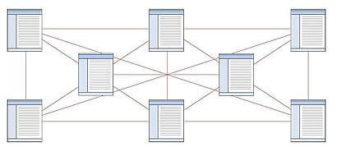
Site Web: structure web

Slide 41

Site Web: structure web

Slide 42
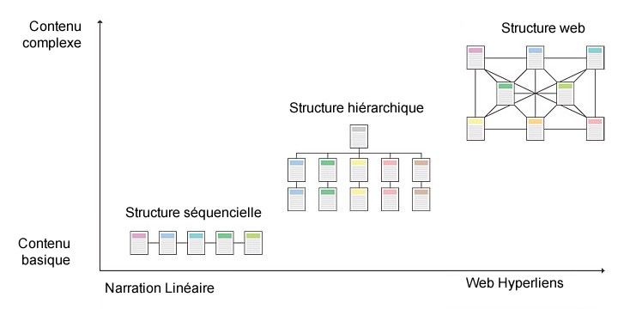
Structure web

